Slide 1
每周报告8.30
1.细胞计数——实现荧光细胞动态计数
2.荧光计算——实现荧光强度的计数
3.交流学习——参与青年创客交流会

Slide 2
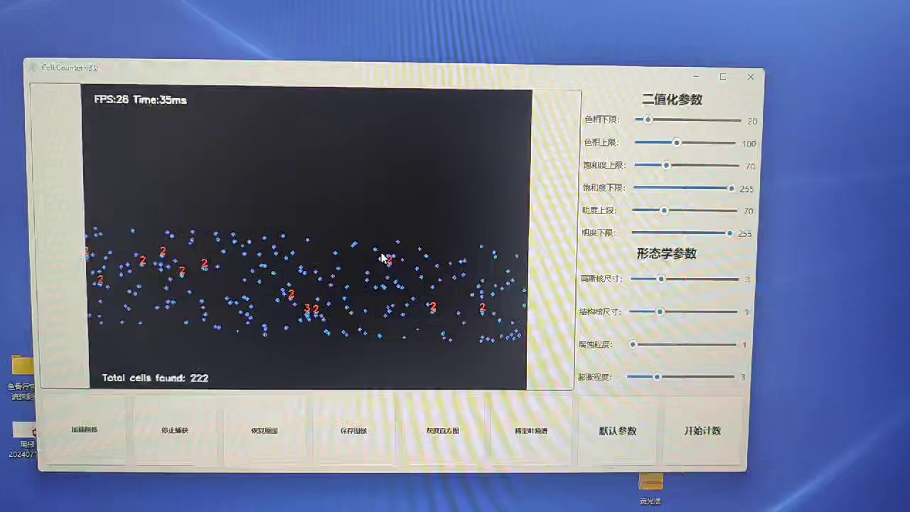
1.细胞计数——实现荧光细胞动态计数
实现对细胞数的实时计数。

Slide 3
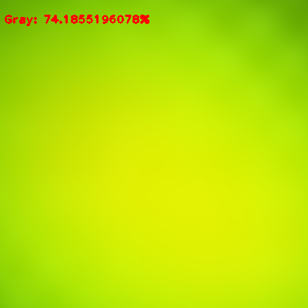
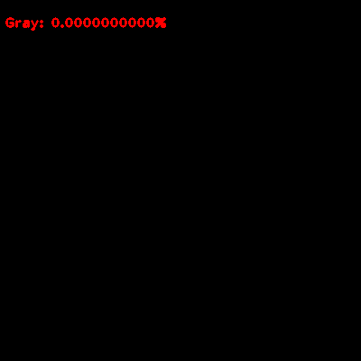
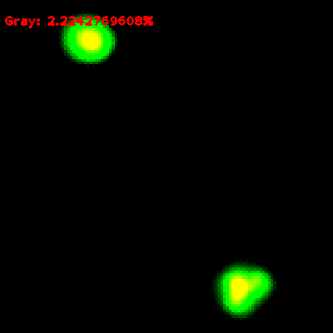
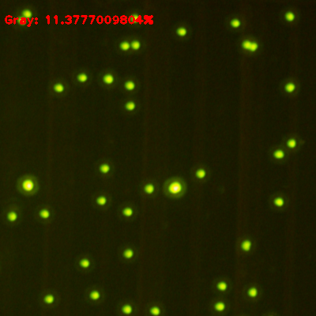
2.荧光计算——实现荧光强度的计数
可以实现基于图像灰度估计荧光强度。此方法运算速度快，但容易受到背景荧光的影响。

Slide 4
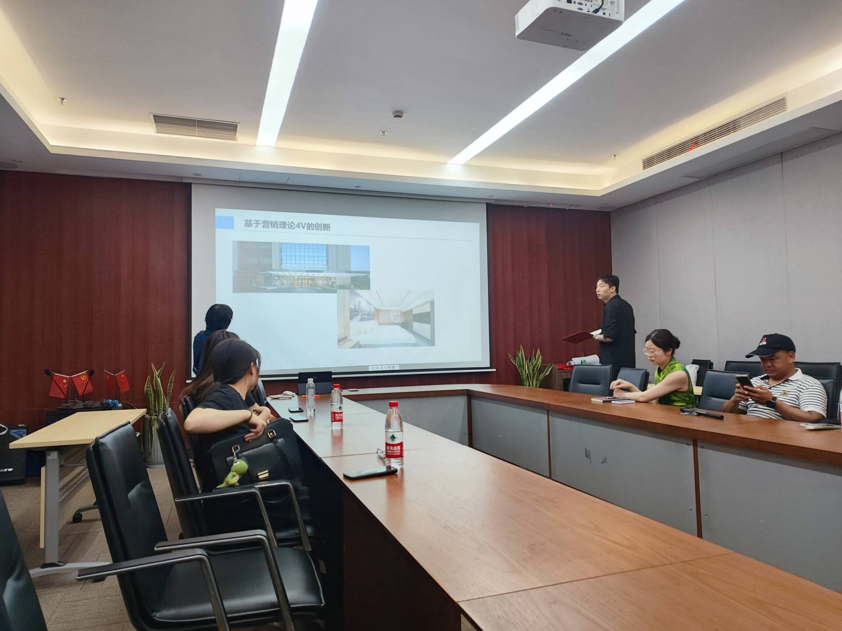
3.交流学习——参与青年创客交流会
参与创新创业相关的培训活动。

